Slide 1
Results
3/6/2014

Slide 2

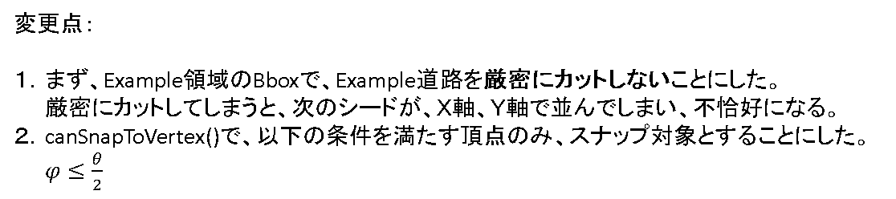

変更点：
１．まず、Example領域のBboxで、Example道路を厳密にカットしないことにした。
厳密にカットしてしまうと、次のシードが、Ｘ軸、Ｙ軸で並んでしまい、不恰好になる。
２．canSnapToVertex()で、以下の条件を満たす頂点のみ、スナップ対象とすることにした。
$φ≤\frac{θ}{2}$
$$φ$$
$$θ$$

Slide 3
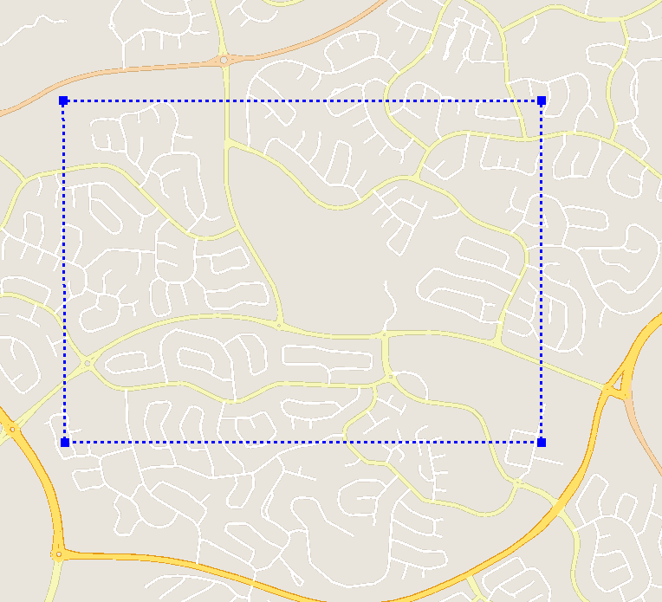
1. Canberra
kde_feature_canberra.xml
9
6
5
8
7
10
2
0
4
3
1

Slide 4
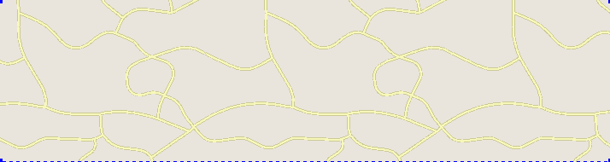
30x8, Multi Seeds

Slide 5
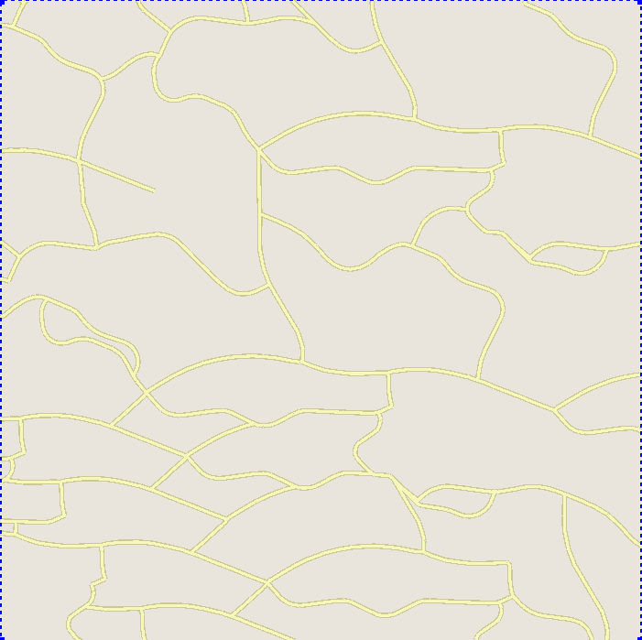
20x20, Single Seed, Invasion check

Slide 6
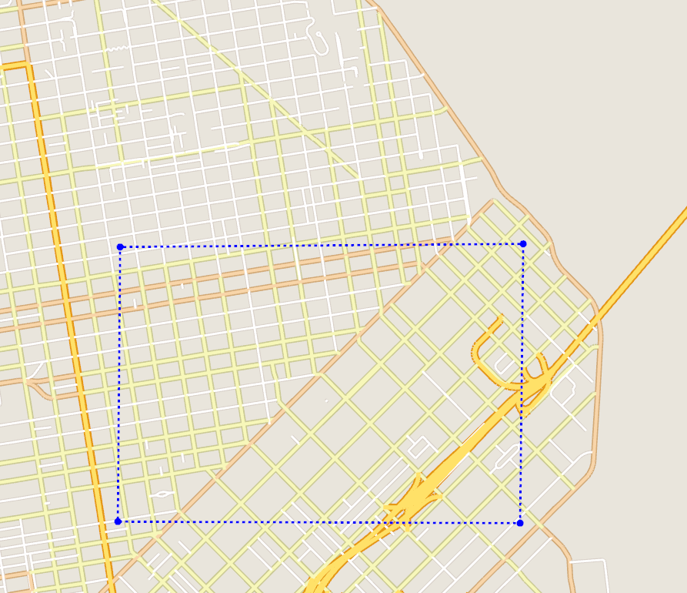
2. San Francisco
kde_feature_san-francisco.xml

Slide 7
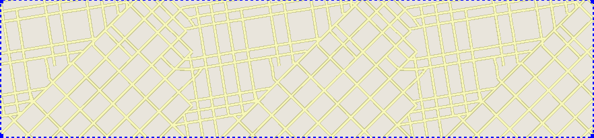
30x7, Multi Seeds

Slide 8
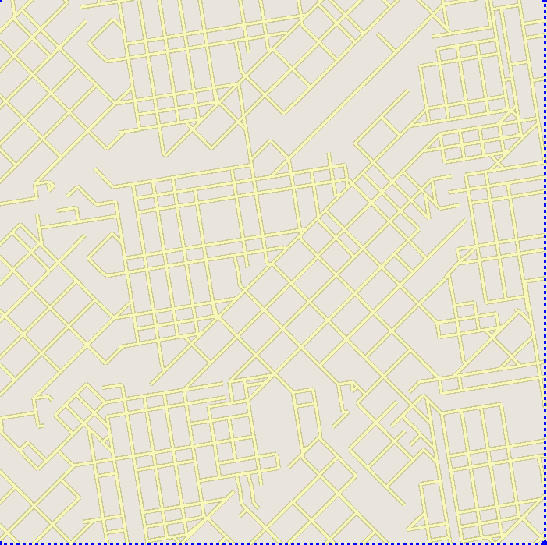
20x20, Single Seed, Invasion check

Slide 9
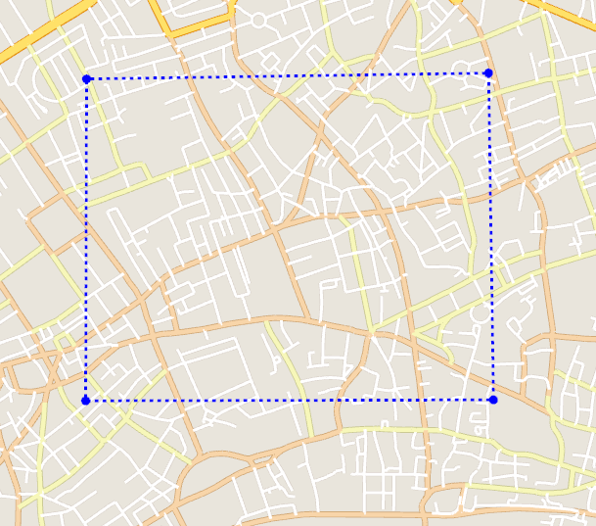
2. London
kde_feature_london.xml

Slide 10
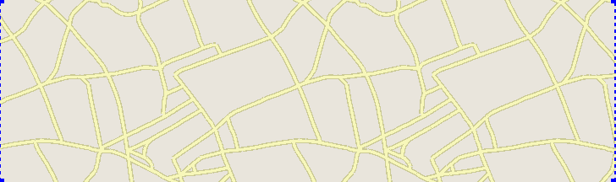
20x6, Multi Seeds

Slide 11
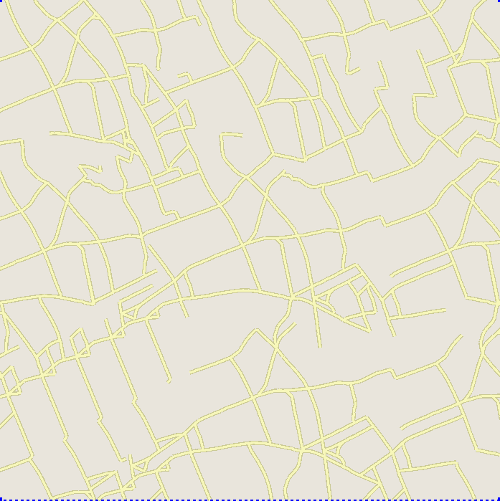
20x20, Single Seed, Invasion check

